Slide 1


Slide 2
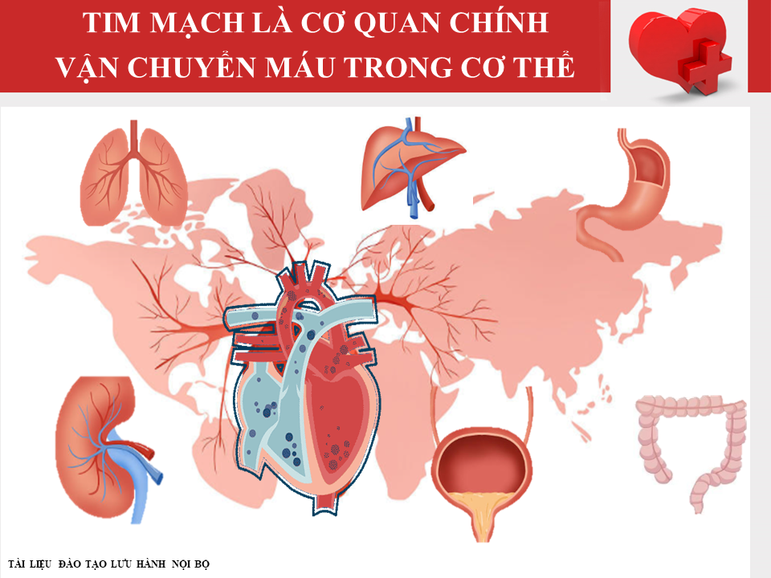

Slide 3
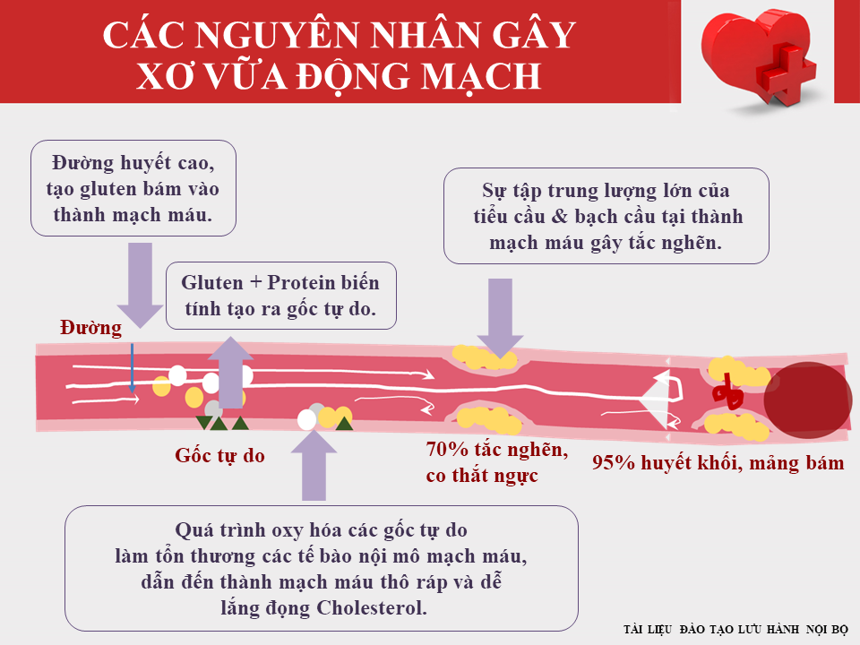

Slide 4
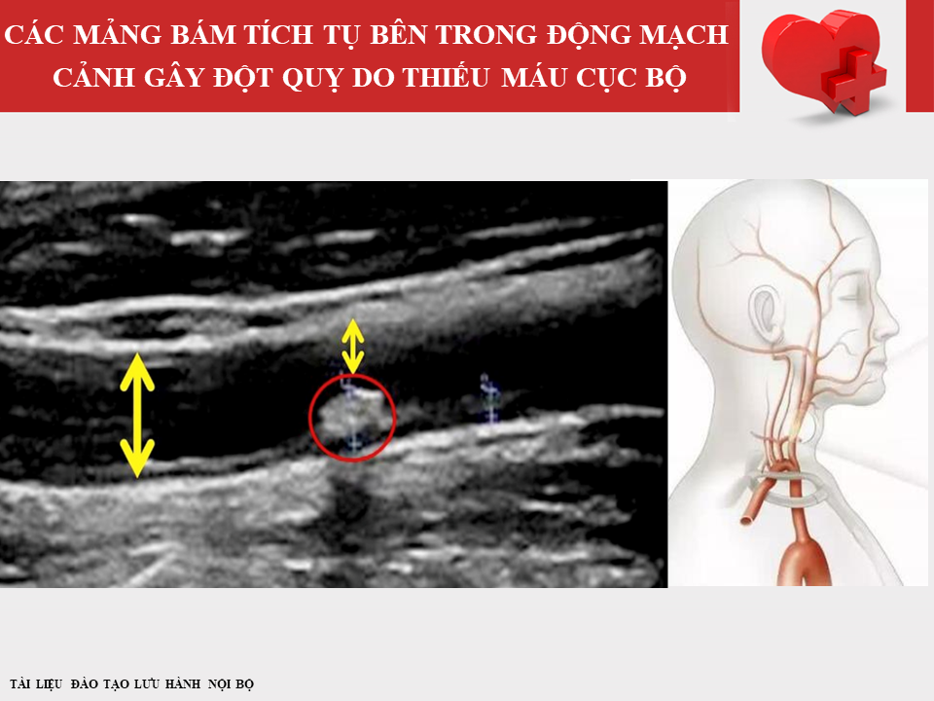

Slide 5
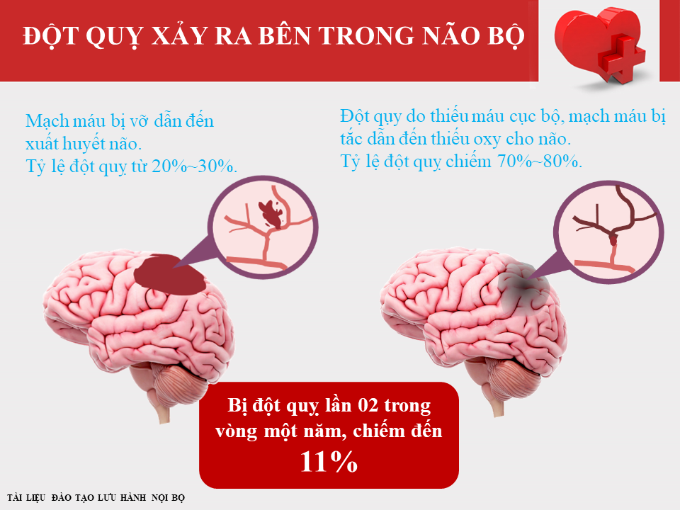

Slide 6
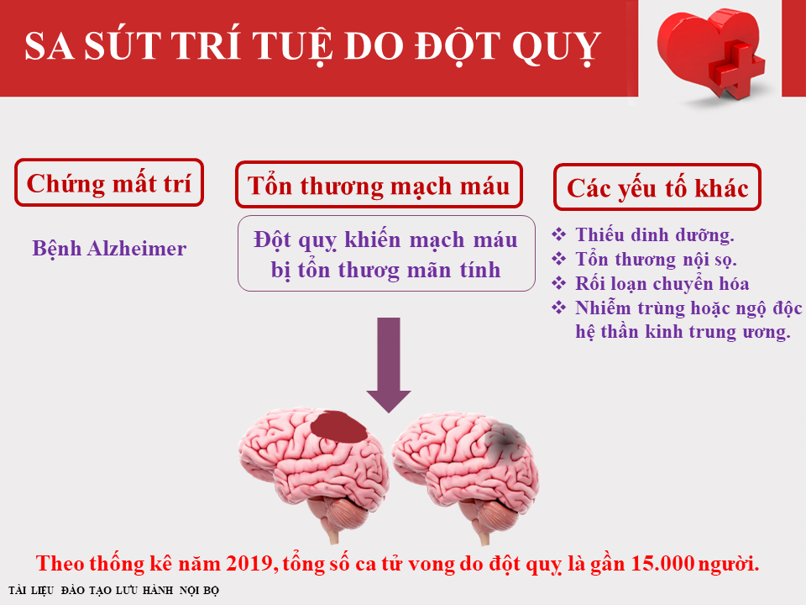

Slide 7
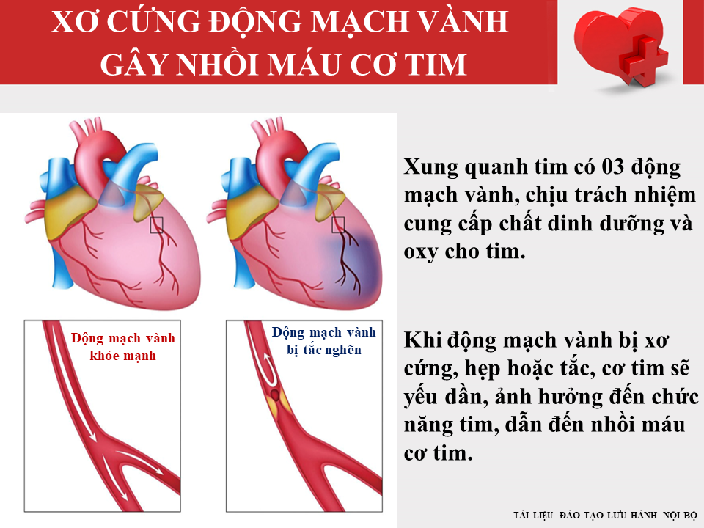

Slide 8
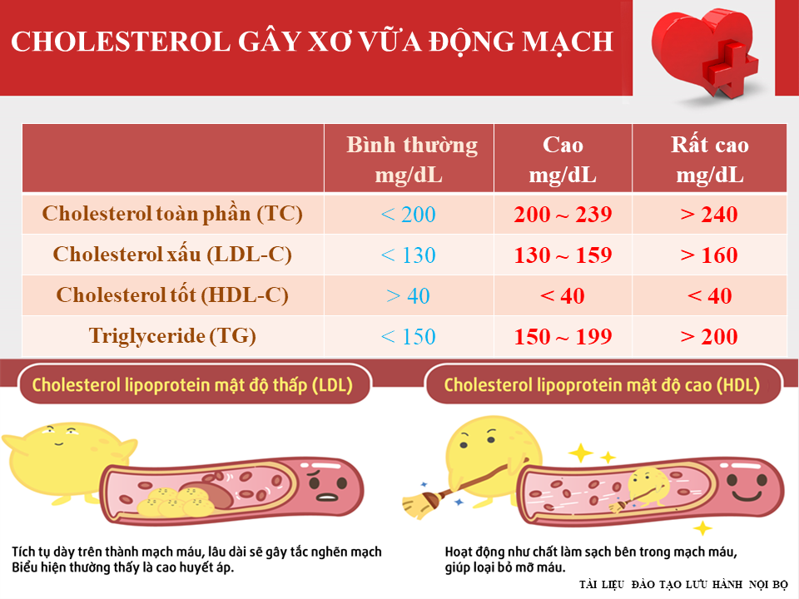

Slide 9
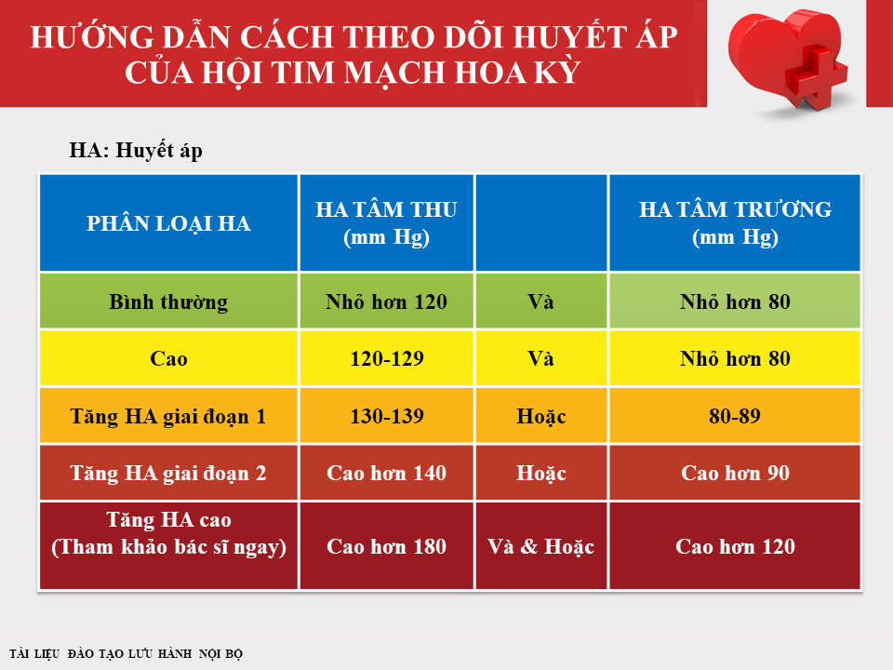

Slide 10
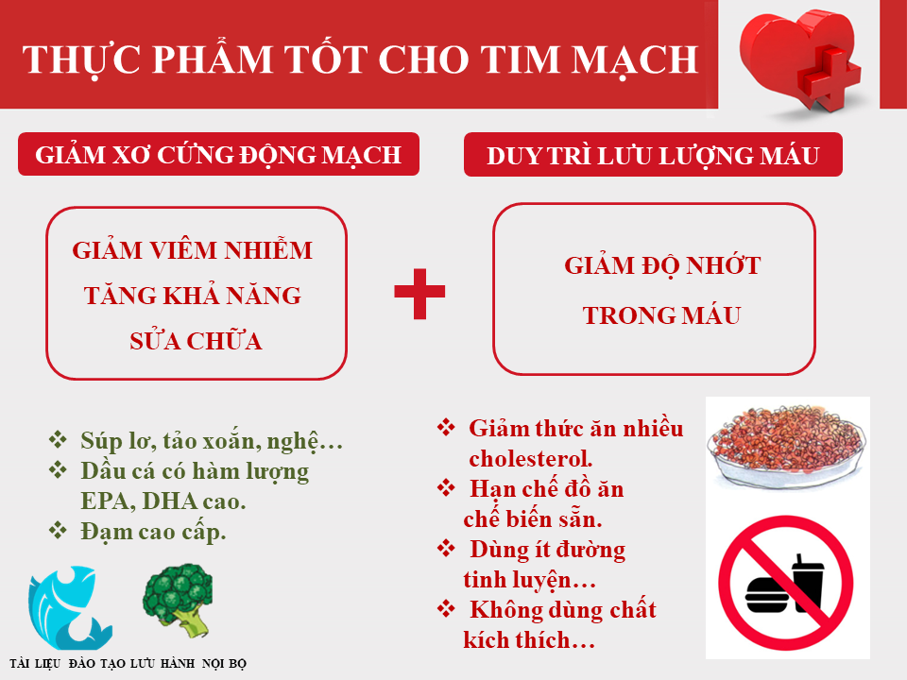

Slide 11


Slide 12
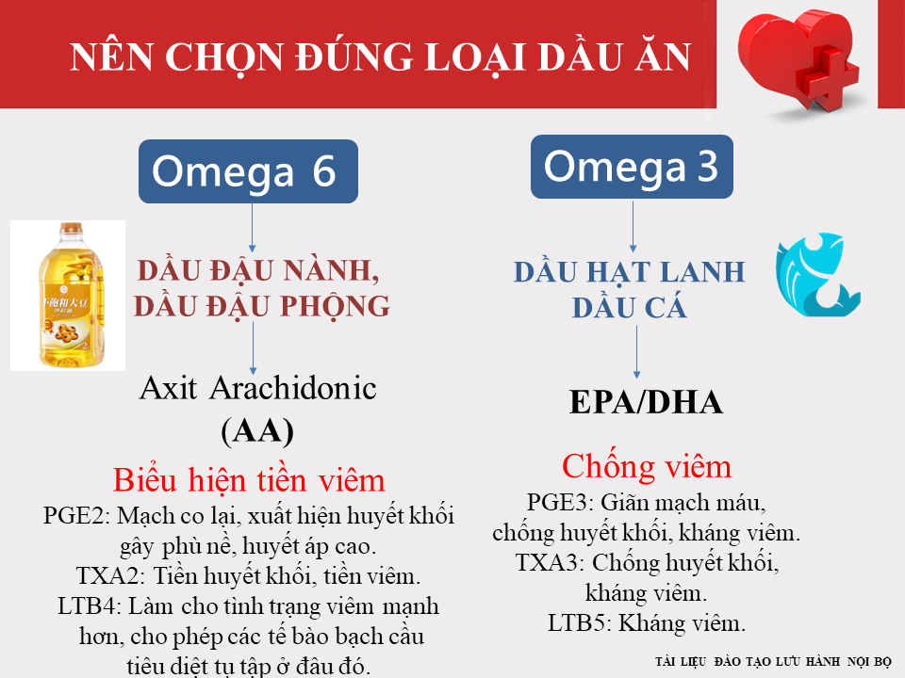

Slide 13
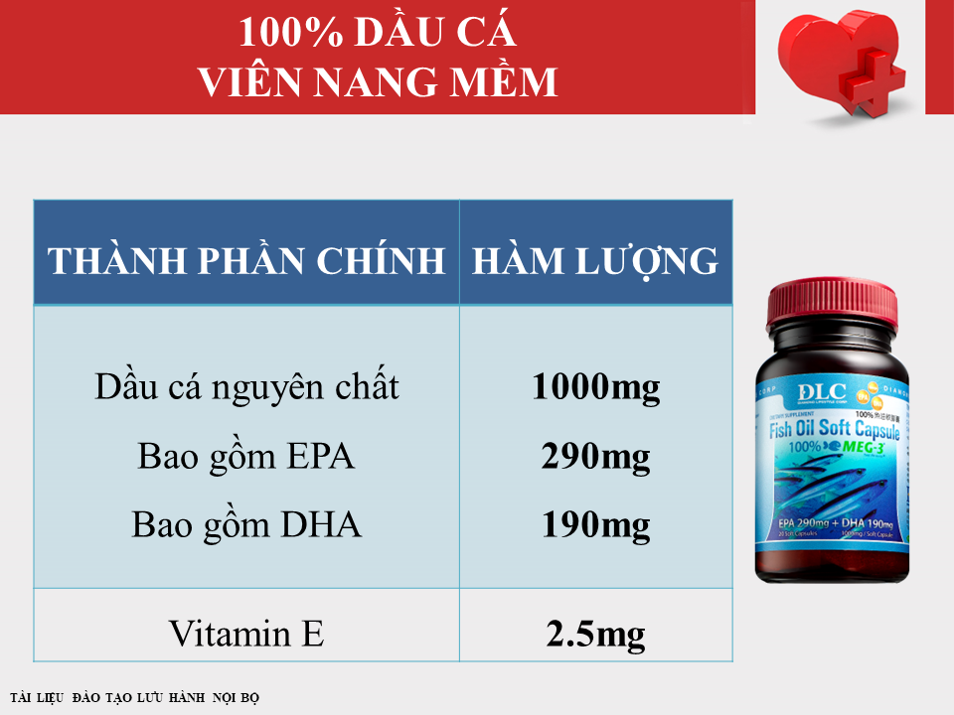

Slide 14


Slide 15
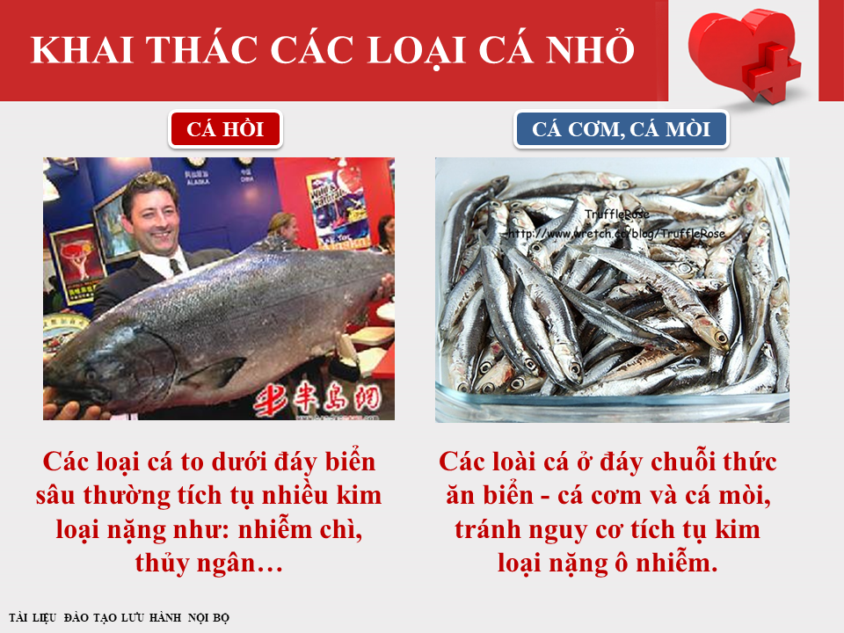

Slide 16
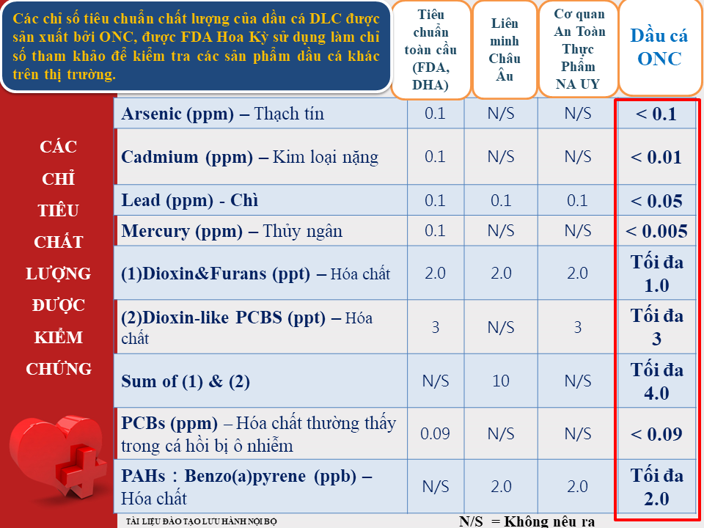

Slide 17
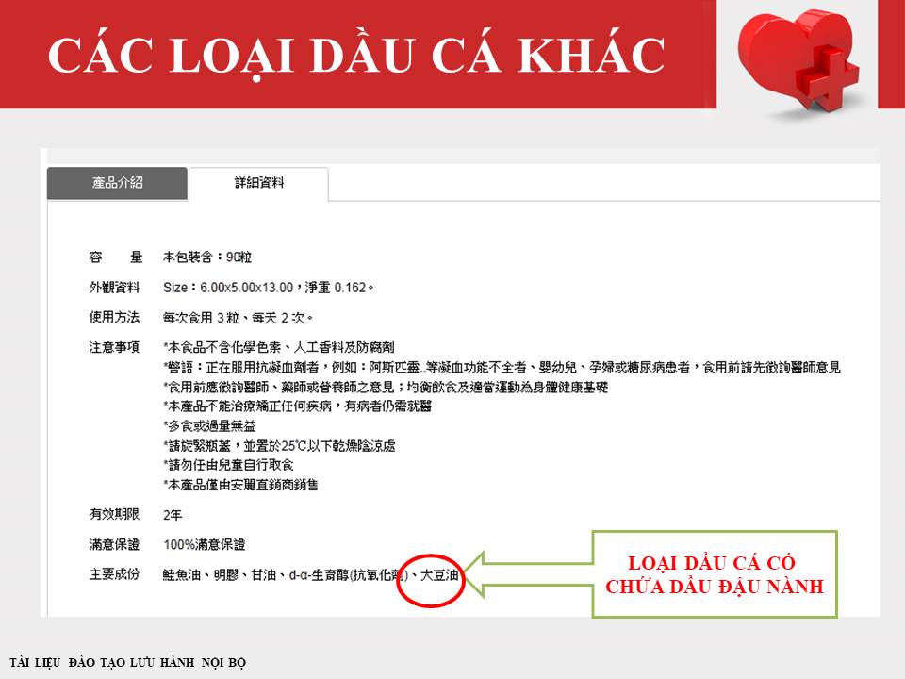

Slide 18
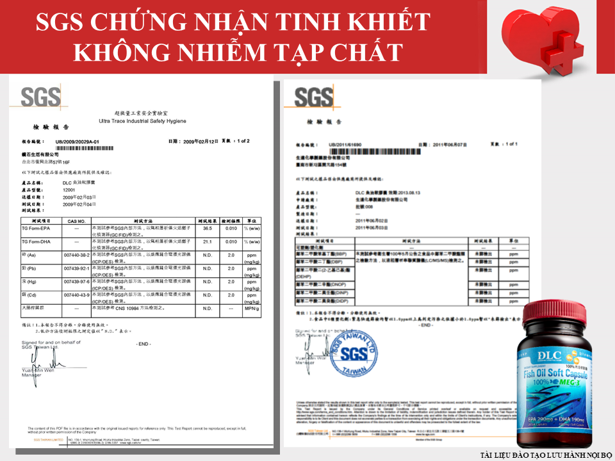

Slide 19
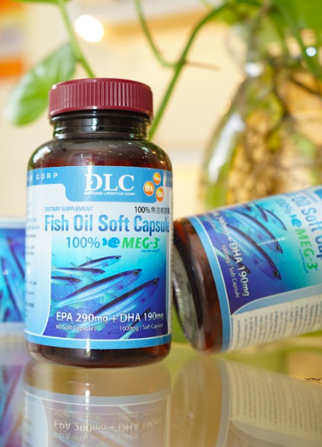
TÁC DỤNG
Kiểm soát nồng độ cholsterol, cân bằng huyết áp,phòng ngừa xơ vữa động mạch, rối loạn chuyển hóa lipid, nhồi máu cơ tim.
Ngăn ngừa bệnh Parkison, trầm cảm rối loạn tâm thần ở những người có nguy cơ mắc bệnh, cải thiện và duy trì trí nhớ ở người lớn tuổi.
Giảm mỡ gan, mỡ nội tạng và mỡ bụng.
Hình thành nên các neuron thần kinh, vận chuyển dưỡng chất để não hoạt động của trẻ nhỏ
Chống viêm, ngăn ngừa hen suyễn
Bôi trơn khớp
Sáng mắt….

Slide 20
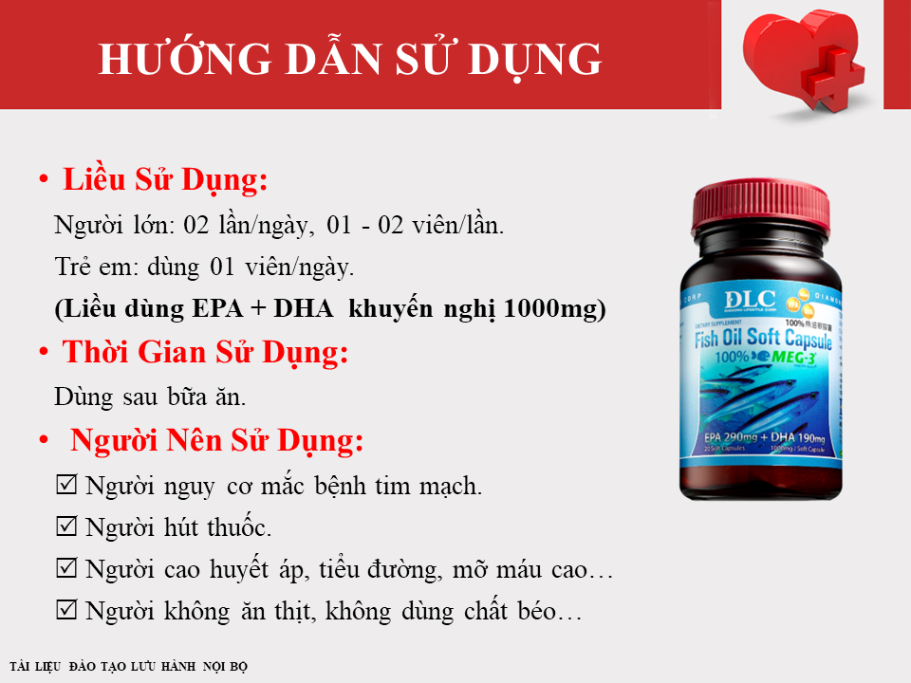

Slide 21


Slide 22
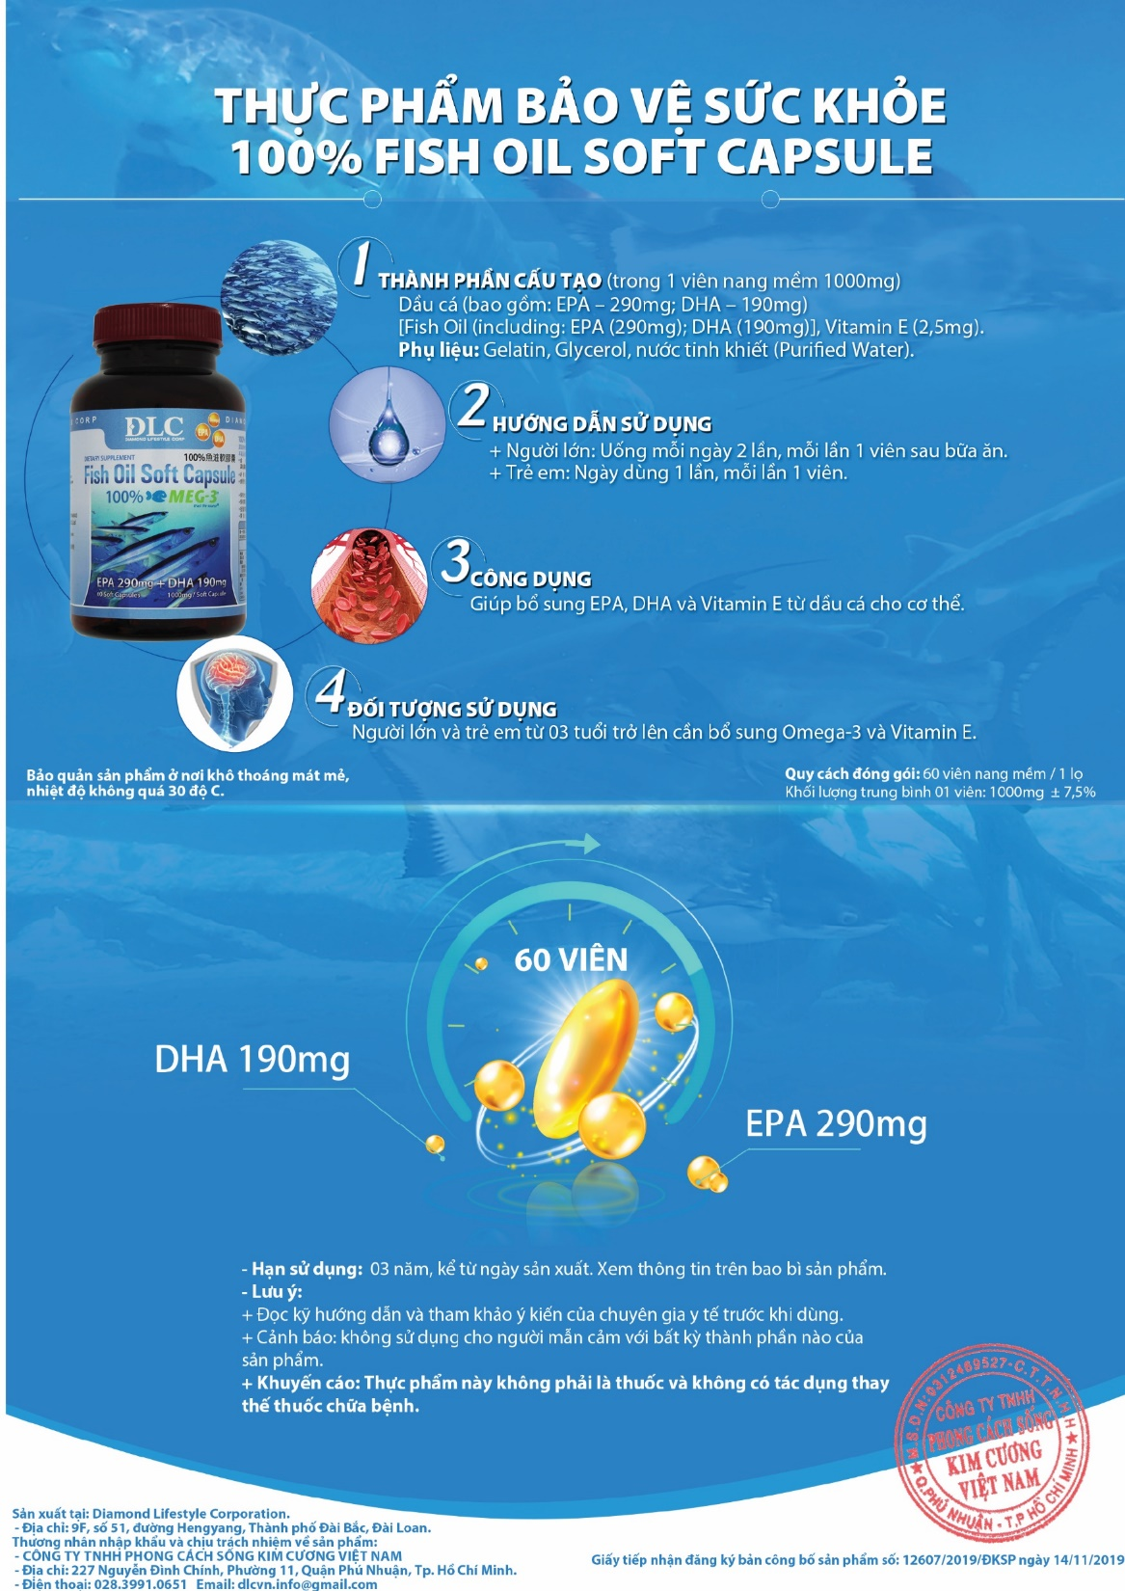

Slide 23


Slide 24
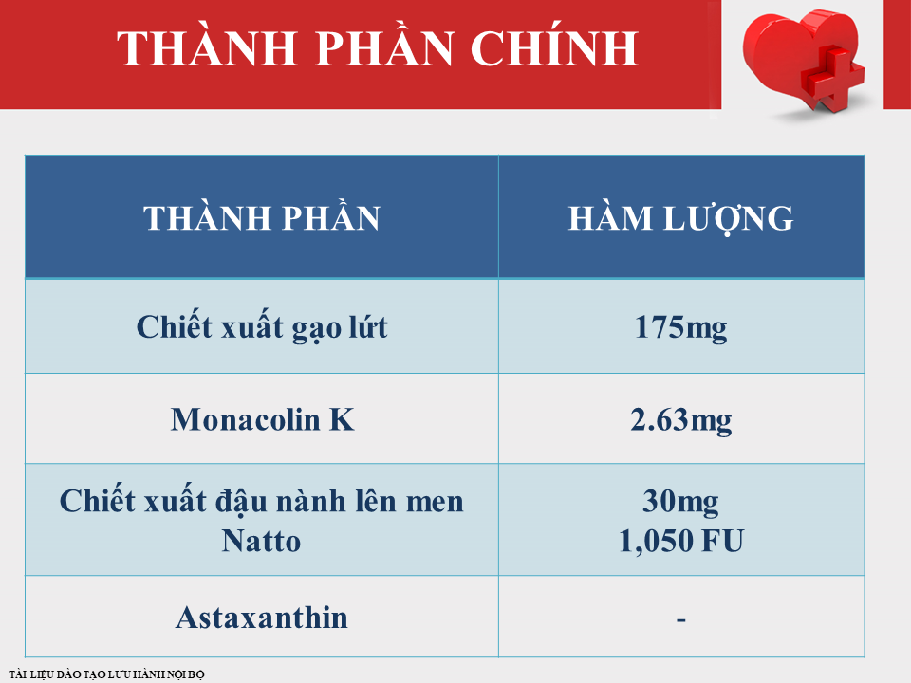

Slide 25
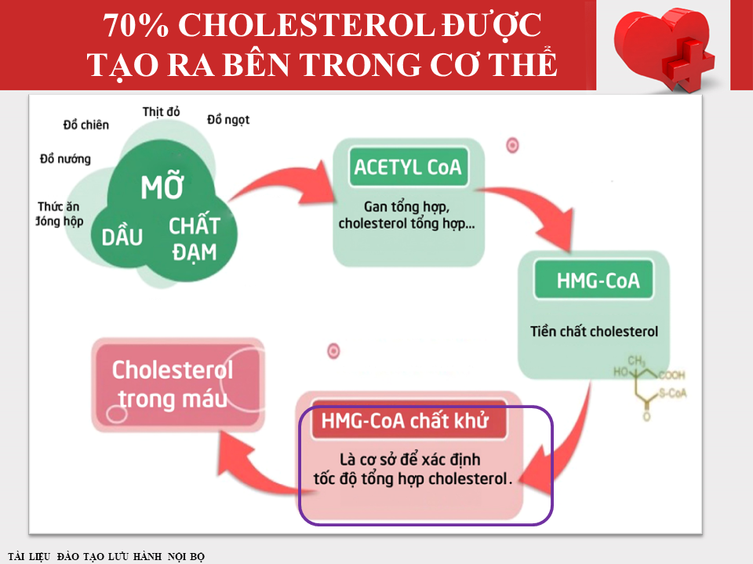

Slide 26
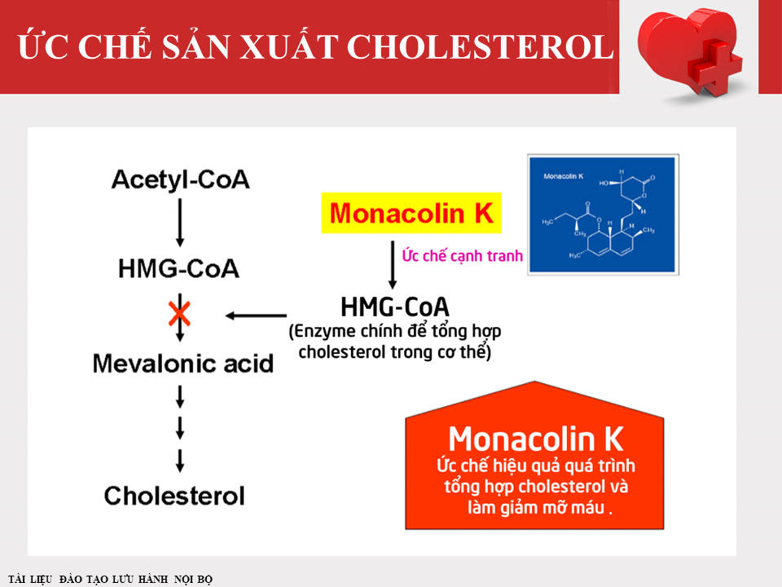

Slide 27
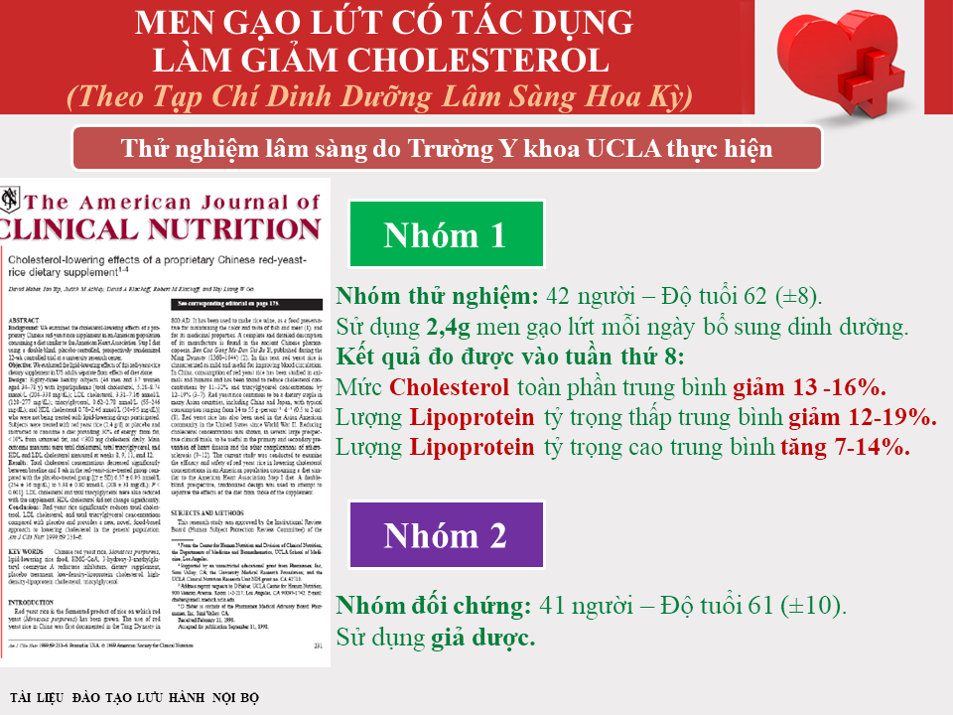

Slide 28
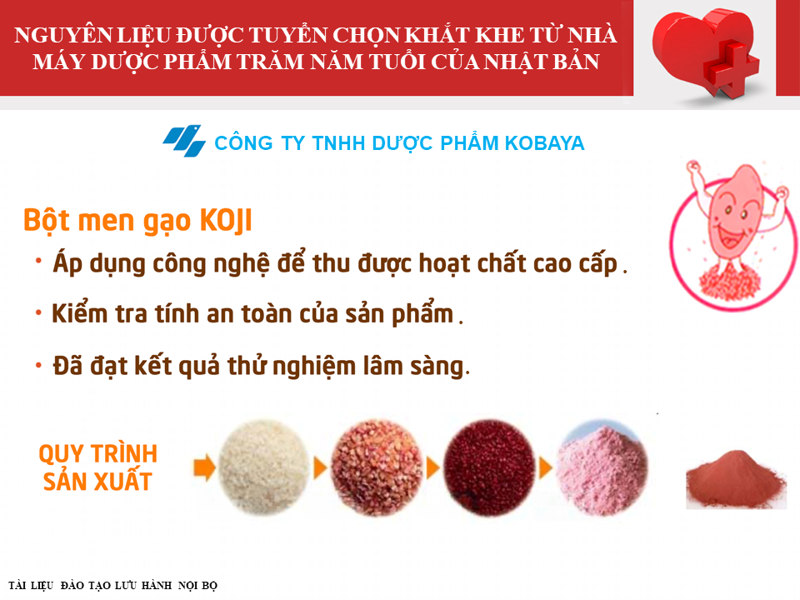

Slide 29
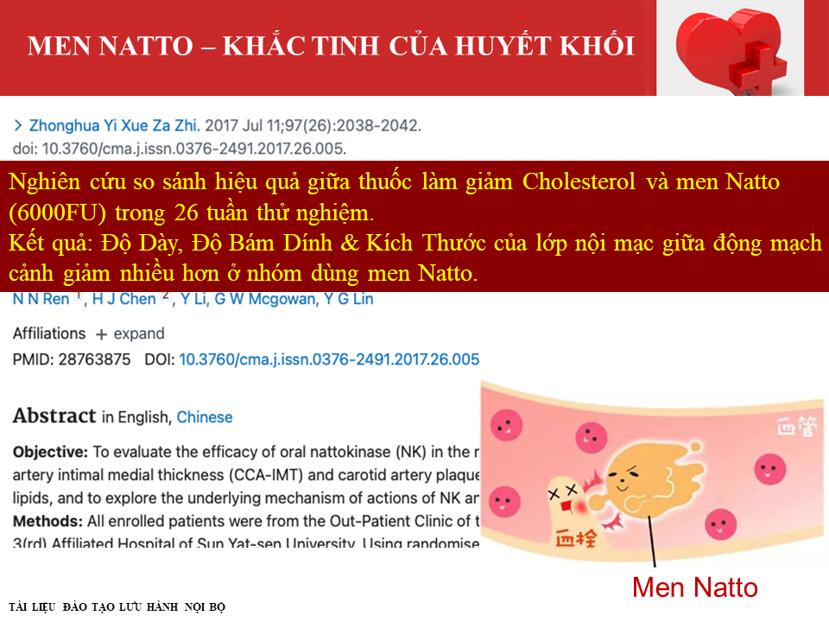

Slide 30


Slide 31
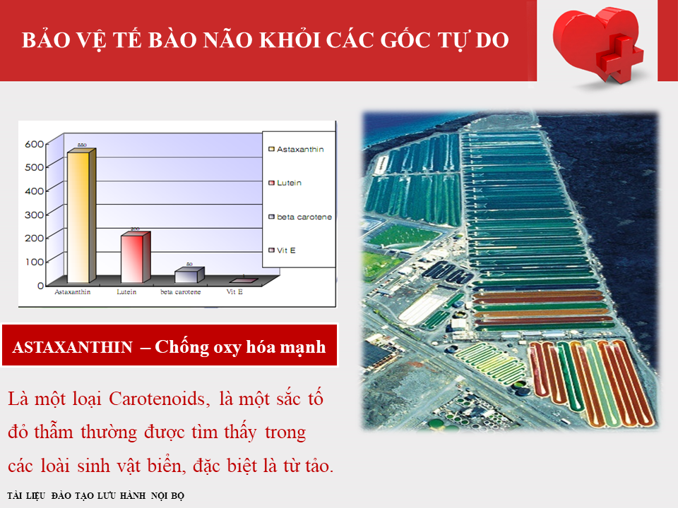

Slide 32
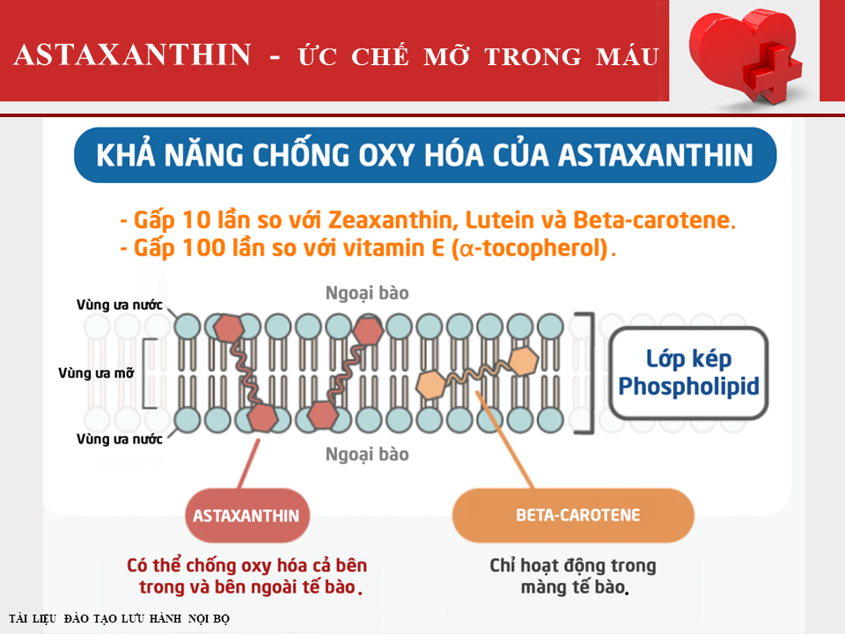

Slide 33
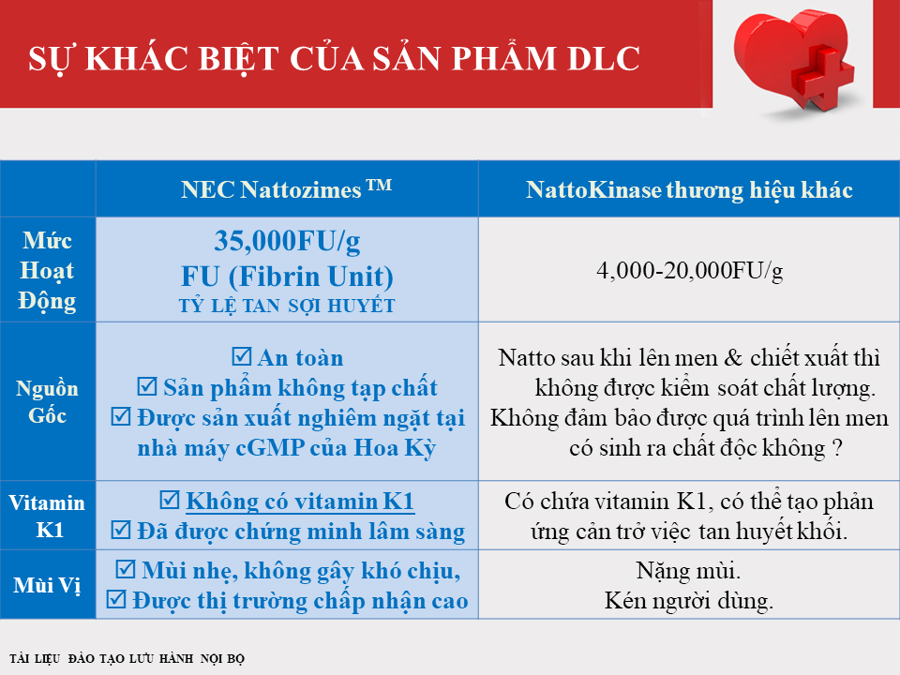

Slide 34
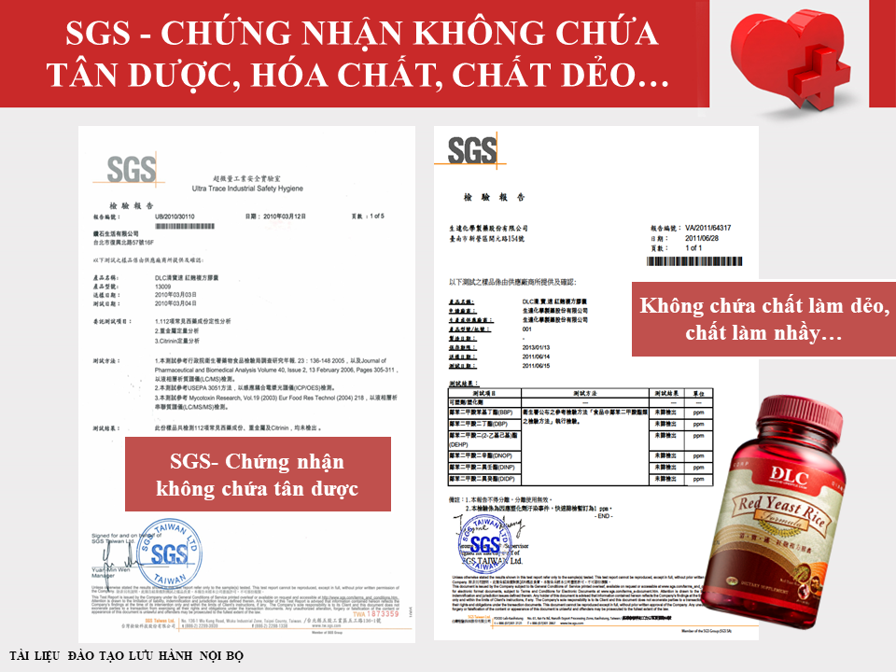

Slide 35
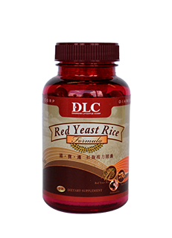
TÁC DỤNG
Cân bằng huyết áp, tăng độ đàn hồi của mạch máu,giảm mỡ xấu ngăn ngừa xơ hóa động mạch, chống tai biến
Tăng độ nhạy insulin, ổn định đường huyết
Chống oxi hóa mạnh
Phòng ung thư
Ổn định thần kinh,đẩy máu lên não, đau nửa đầu
Giảm sưng đau, hỗ trợ viêm
Điểu hoà hệ miễn dịch.
Bổ sung thể lực cho người mất sức.
Trẻ hóa, đẹp da, ...

Slide 36
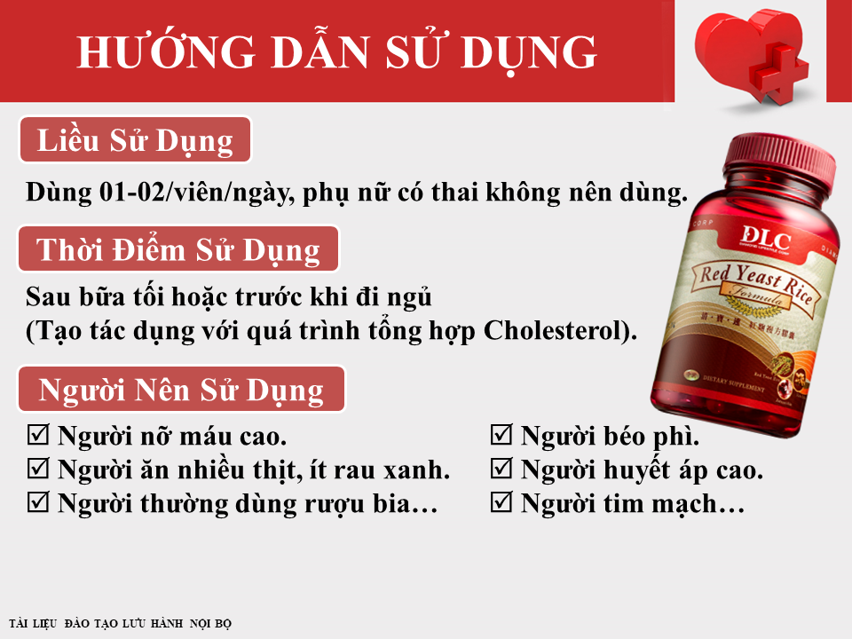

Slide 37
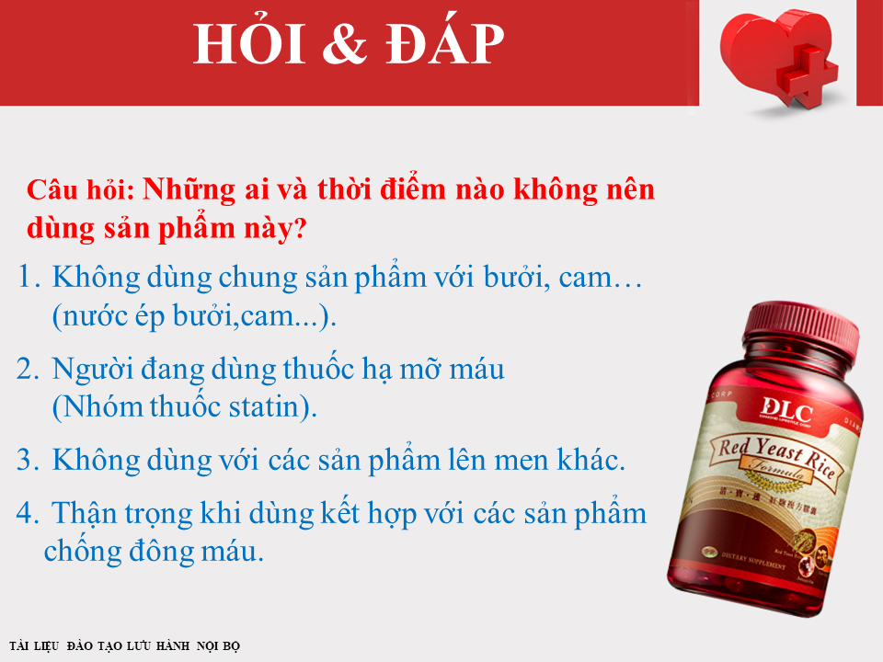

Slide 38


Slide 39
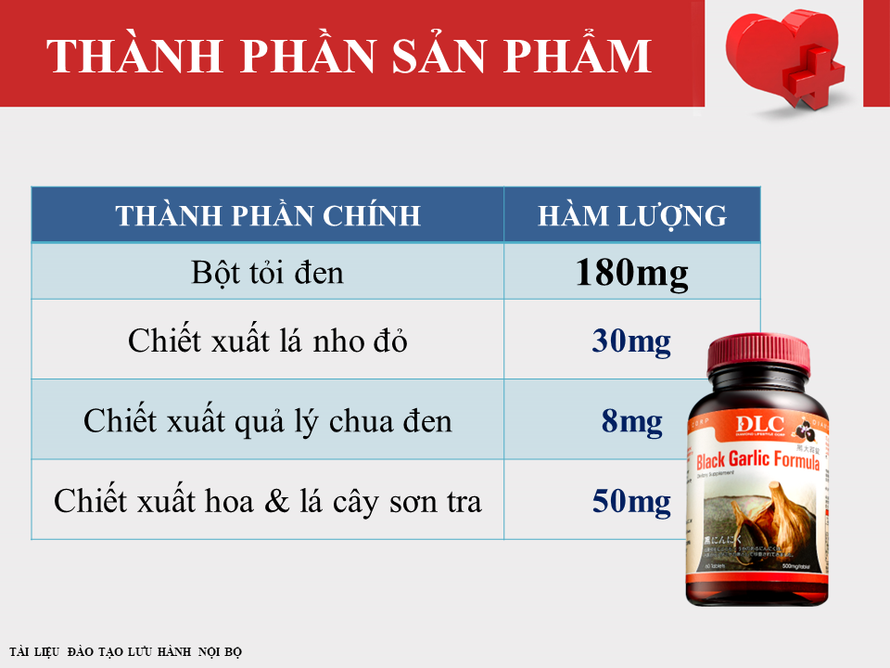

Slide 40
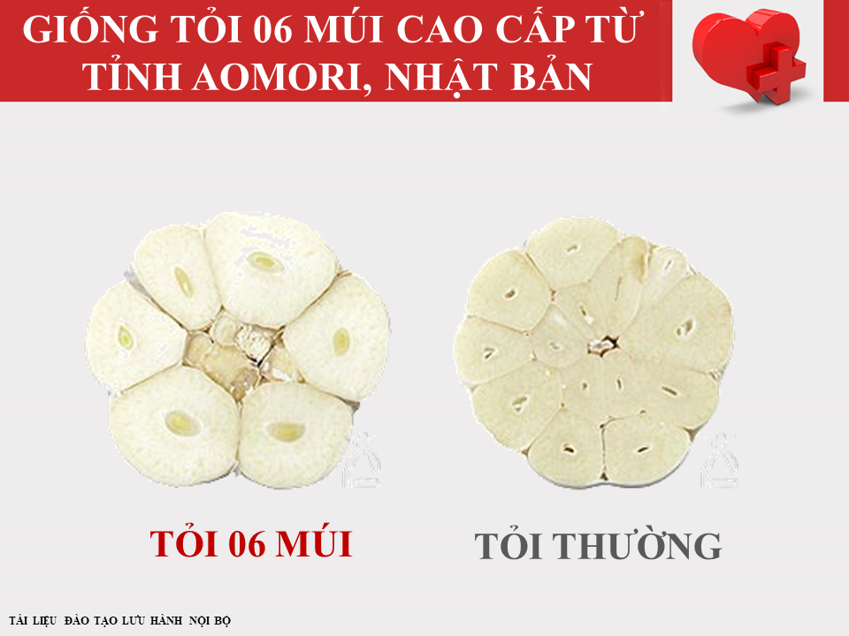

Slide 41
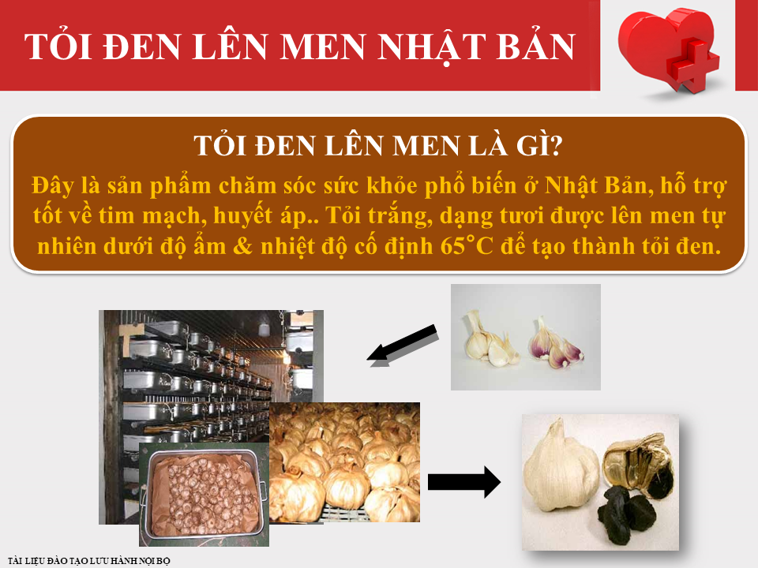

Slide 42
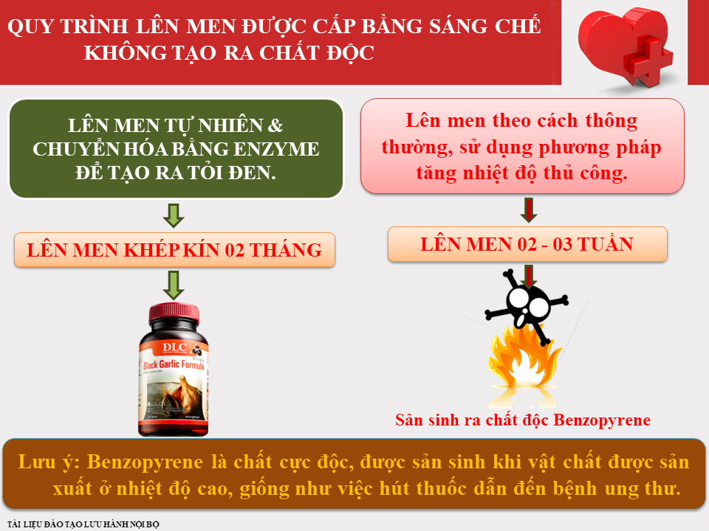

Slide 43
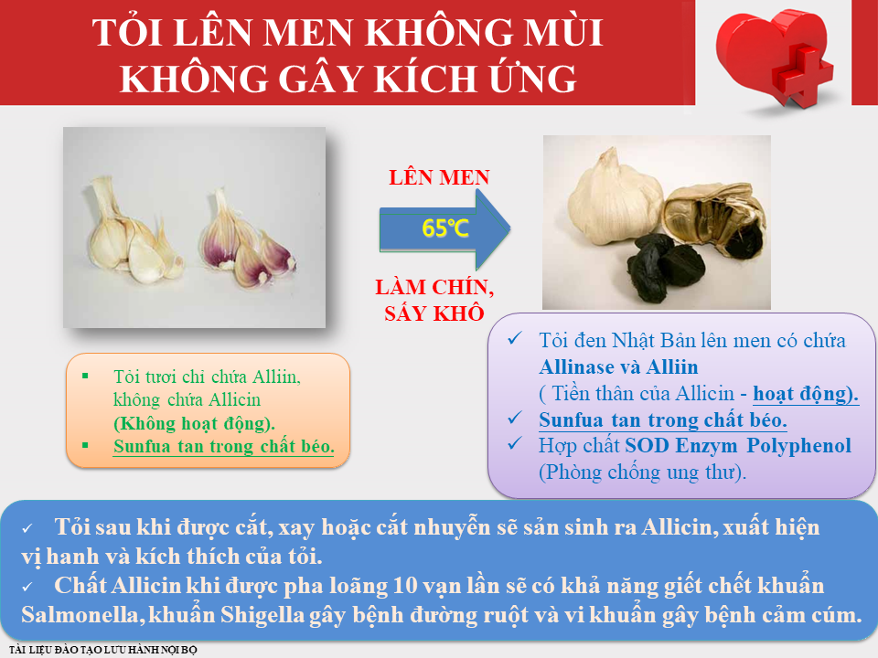

Slide 44
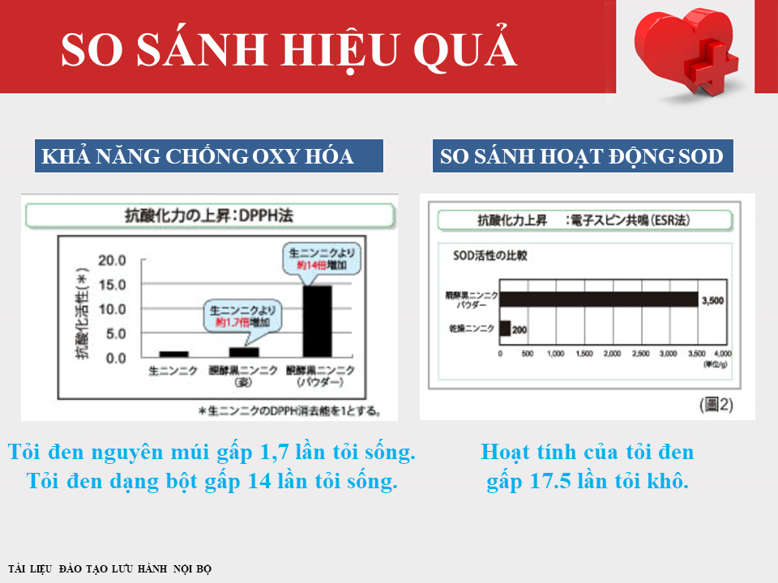

Slide 45
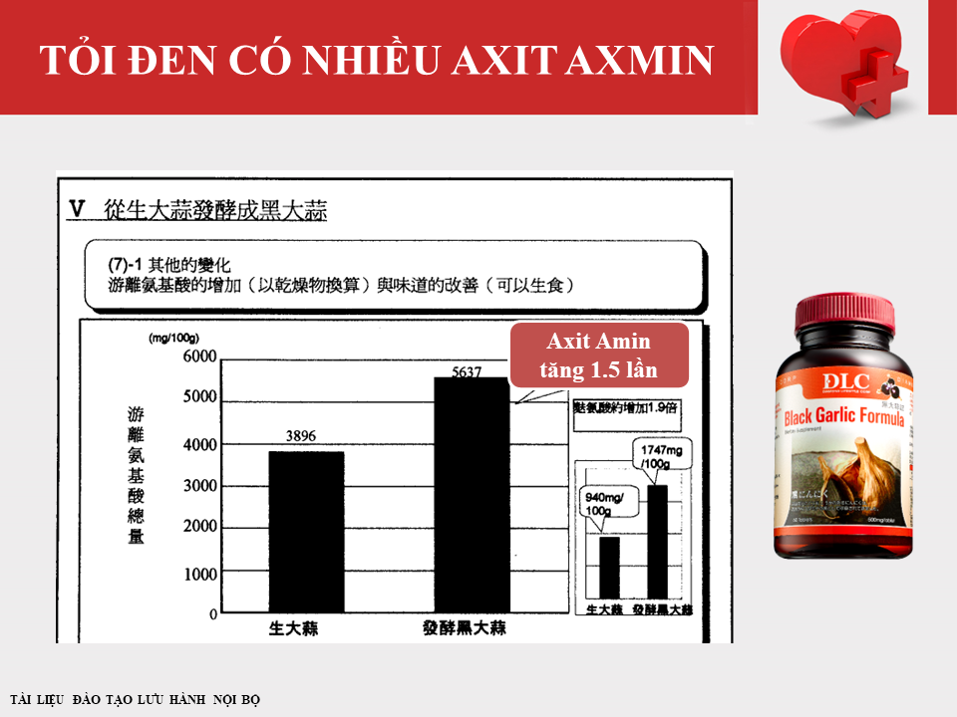

Slide 46
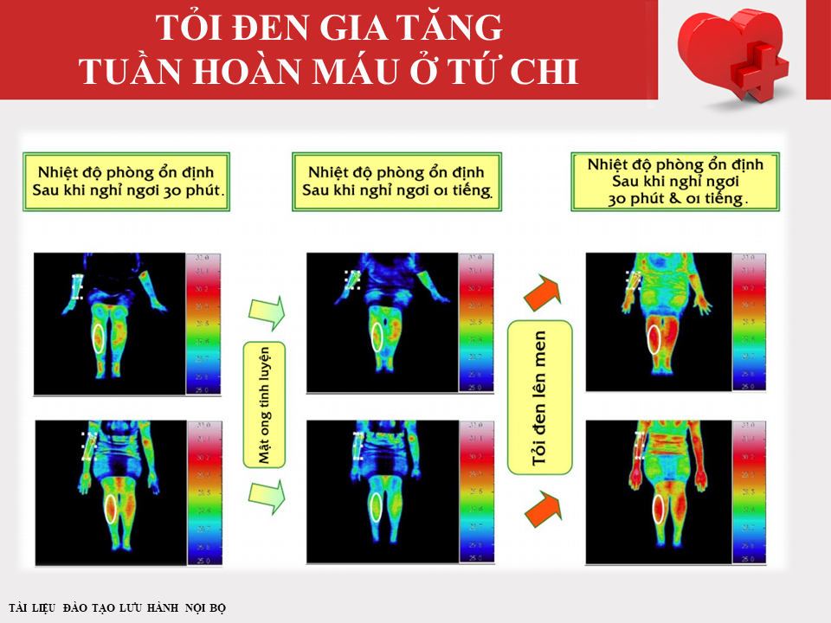

Slide 47
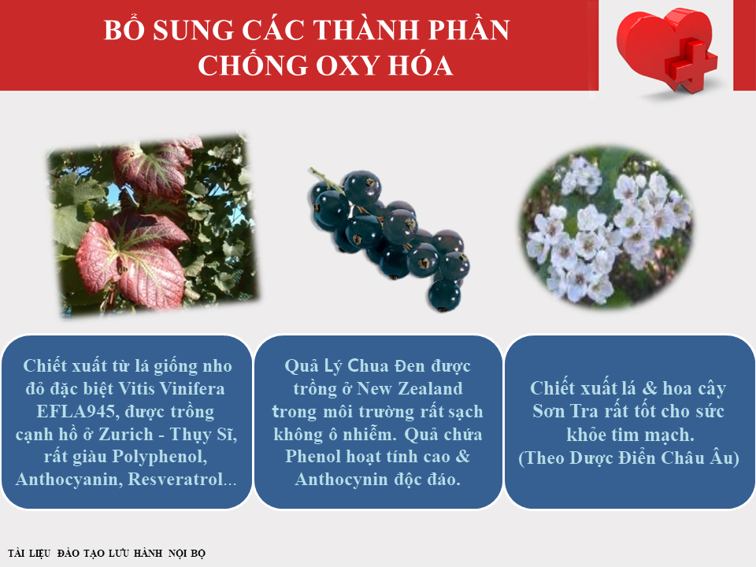

Slide 48
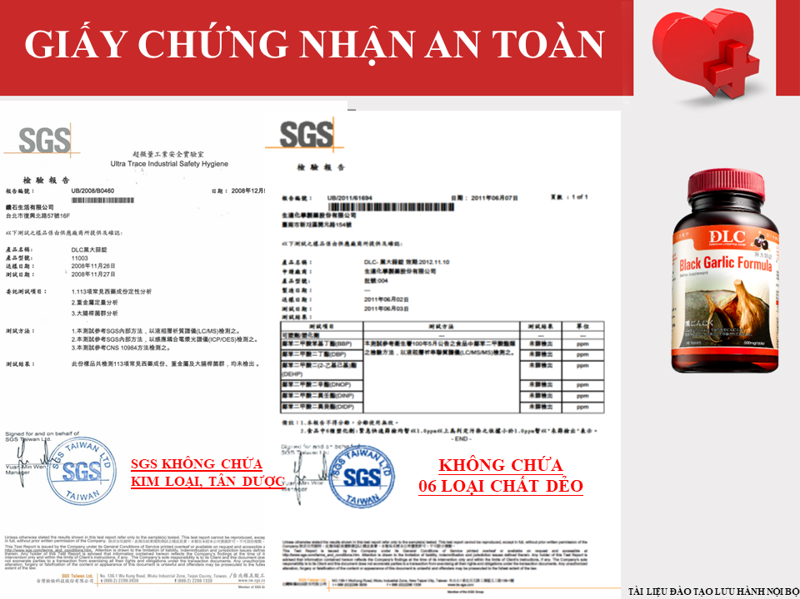

Slide 49
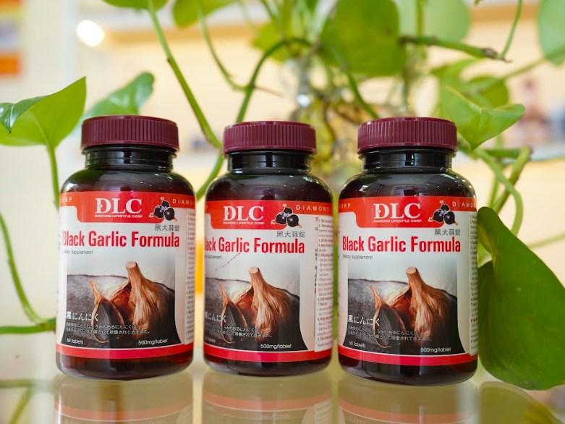
TÁC DỤNG
Điều hoà huyết áp, giảm cholesterol xấu, tăng độ đàn hồi của mạch máu, ngăn ngừa giãn tĩnh mạch, ngăn ngừa xơ hóa động mạch, chống hình thành cục máu đông, ngăn ngừa đột quỵ.
Tăng tuần hoàn máu lên não, xuống tứ chi.
Tăng độ nhạy Insulin, giảm chỉ số đừơng huyết type 2, ngăn ngừa biến chứng
Chống cảm cúm, kháng khuẩn, kháng siêu vi...
Tăng cường chức năng gan, giải độc Nicotin..
Chống oxi hóa mạnh
Phòng và hỗ trợ bệnh ung thư
Tốt cho người mắc bệnh phổi
Trẻ hóa, đẹp da,...
Tăng sinh lý nam và nữ

Slide 50
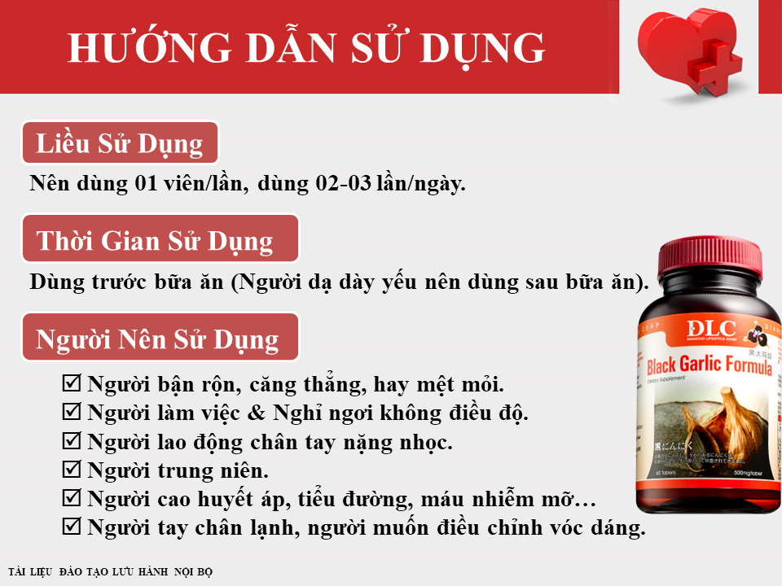

Slide 51


Slide 52
